Slide 1
El Angel de Jehova

Slide 2
Shema
The Shema is one of only two prayers that are specifically commanded in Torah (the other is Birkat Ha-Mazon -- grace after meals). It is the oldest fixed daily prayer in Judaism, recited morning and night since ancient times. It consists of three biblical passages, two of which specifically say to speak of these things "when you lie down and when you rise up." This commandment is fulfilled by including the Shema in the liturgy for Ma'ariv (evening services) and Shacharit (morning services). Traditional prayerbooks also include a Bedtime Shema, a series of passages including the Shema to be read at home before going to bed at night.

Slide 3
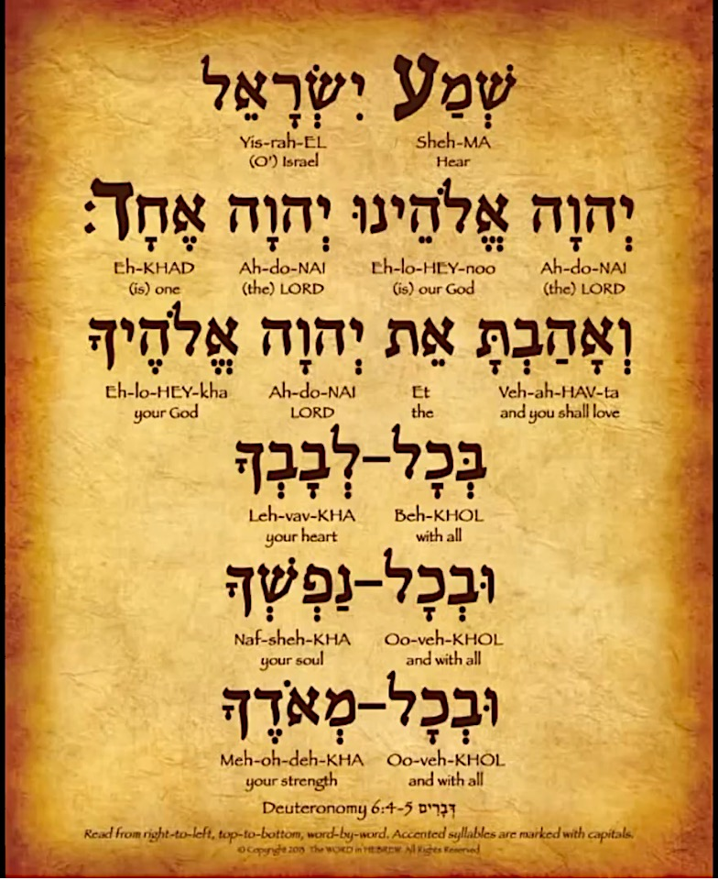

Slide 4
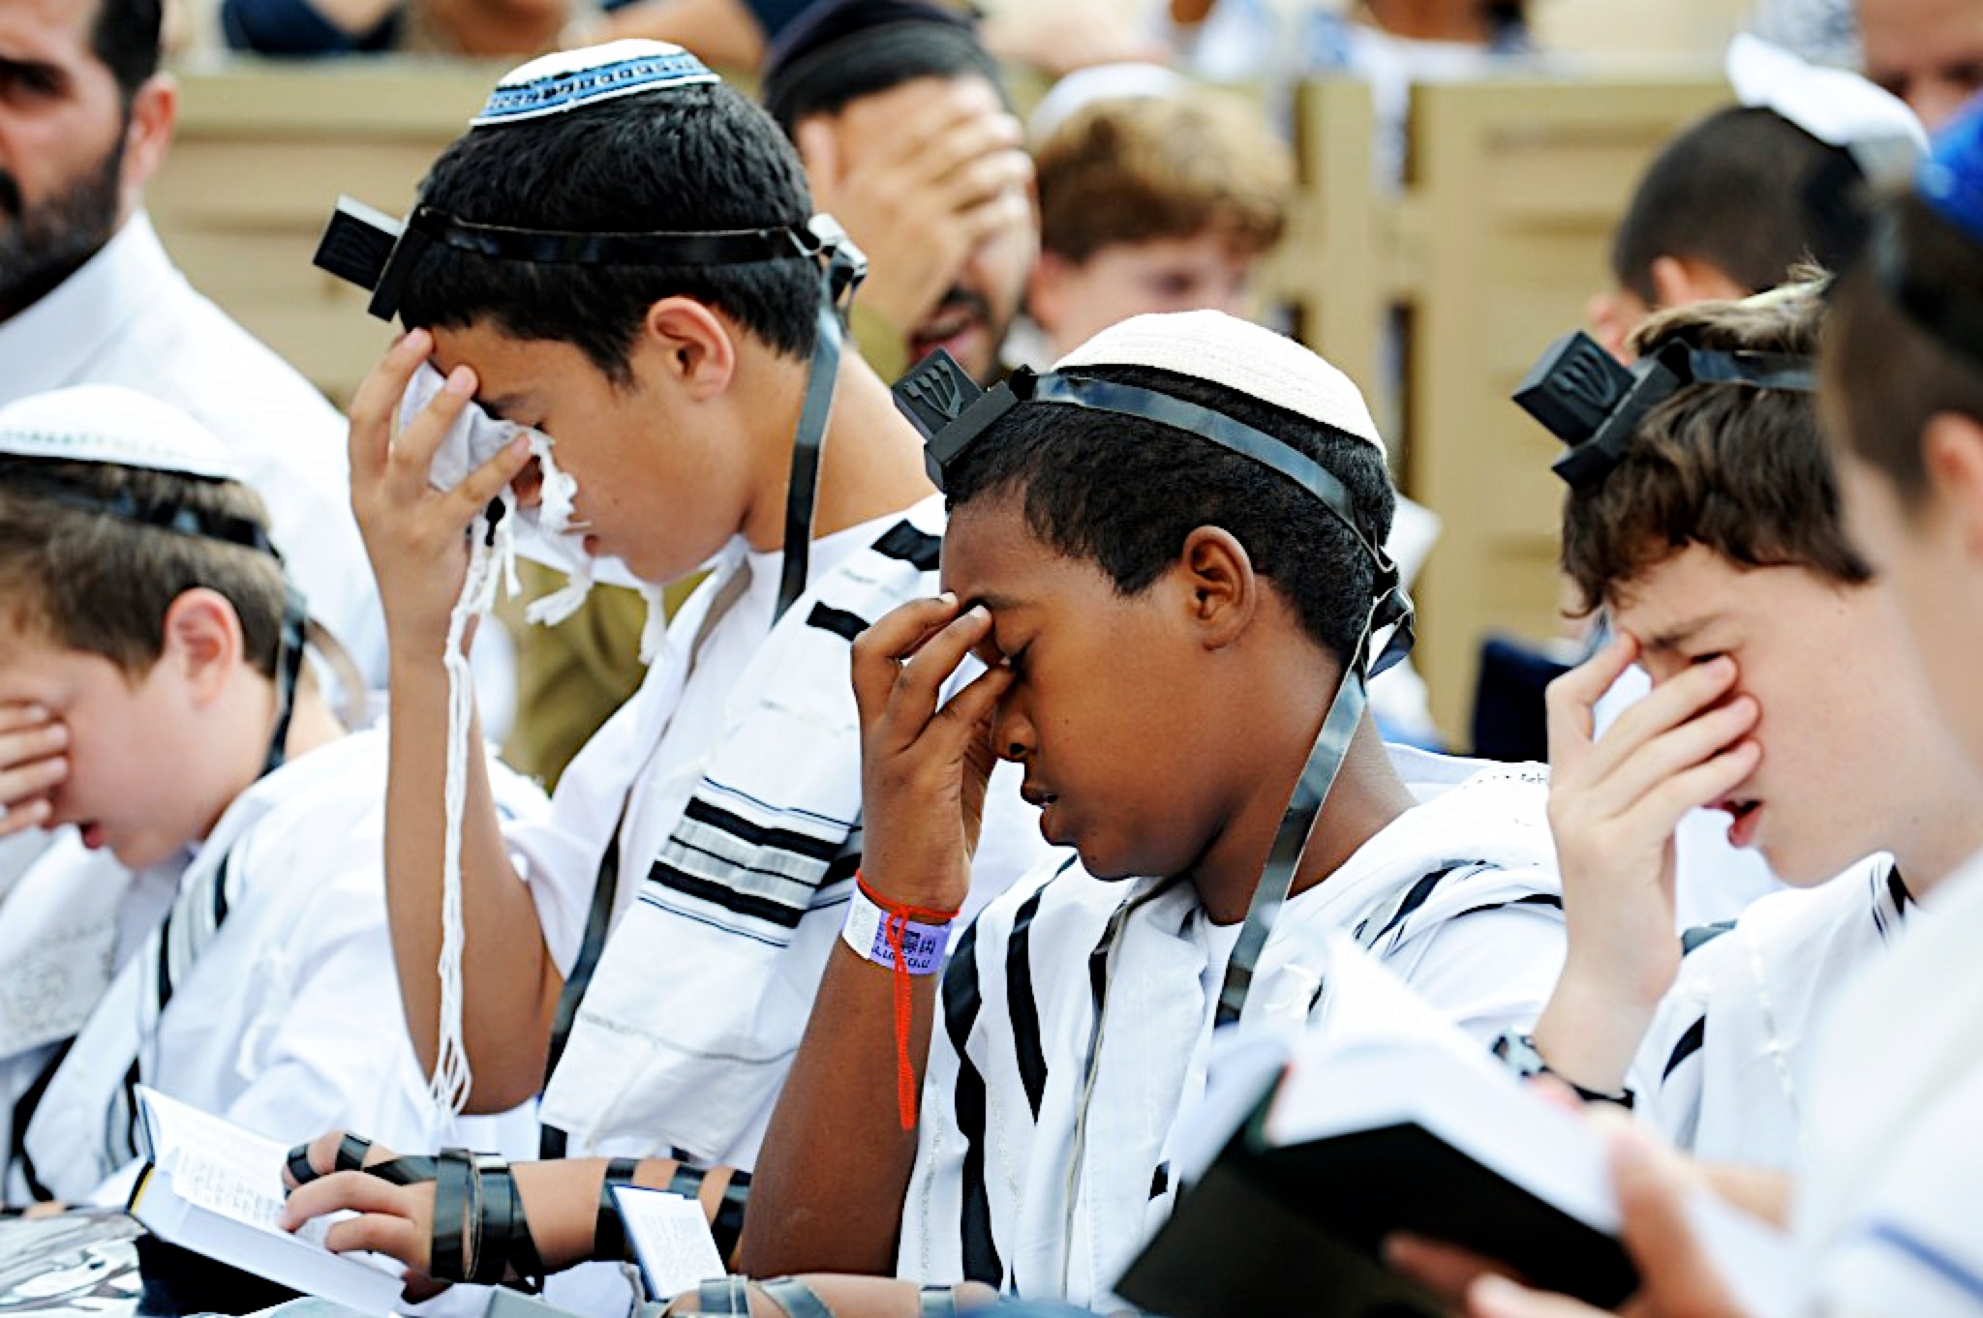

Slide 6
There were Jews in the Intertestamental period who believed in a second being who was Yahweh’s partner, vice-regent or vizier. This belief was considered heretical by Pharisaic Judaism which they
referred to as the doctrine of Two Powers.
The nature od God controversy in the first century
Bryan L. Fulton

Slide 7
Two Complementary Powers
In the Jewish Tannatic Period (30 B.C. – 200 A.D.) it defined belief in a second being who was Yahweh’s partner, vice-regent or vizier, believed to have divine attributes that were thought to be possessed only by the supreme God, Yahweh. Proponents of this belief system included Hellenistic Jews, Mystical and/or Apocalyptic Jews, as well as Rogue rabbis.

Slide 8
Two Opposing Powers
In the Jewish Amoraic Period (200 A.D. – 375 A.D.)
it defined the belief that an evil god was the creator and ruler of all things physical while a second
benevolent God was the creator and ruler of all things spiritual. Proponents of this belief system included Gnostic Jews and Gnostic Christians.

Slide 9
"And meddle not with them that are given to change",
(Prov. 24:21). Do not meddle with those who declare that
there is a second god. Rabbi Judah son of Simon said, "[Scripture says], 'And it shall come to pass, that in all the
land, says the Lord, two parts therein shall be cut off and
die', (Zech. 13:8). The mouths that declare that there
Are two Powers shall be cut off and die."
Deuteronomy Rabbah 2:33

Slide 10
Twenty-five years ago, rabbinical scholar Alan Segal produced what is still the major work on the idea of two powers in heaven in Jewish thought. Segal argued that the two powers idea was not deemed heretical in Jewish theology until the second century C.E. He carefully traced the roots of the teaching back into the Second Temple era (ca. 200 B.C.E.). Segal was able to establish that the idea’s antecedents were in the Hebrew Bible, specifically passages like Dan 7:9ff., Exo 23:20-23, and Exo 15:3. However, he was unable to discern any coherent religious framework from which these passages and others were conceptually derived. Persian dualism was unacceptable as an explanation since neither of the two powers in heaven were evil. Segal speculated that the divine warrior imagery of the broader ancient near east likely had some relationship.

Slide 11
In this study of the rabbinic heretics who believed in "Two Powers in Heaven," Alan Segal explores some relationships between rabbinic Judaism, Merkabah mysticism, and early Christianity. "Two Powers in Heaven" was a very early category of heresy. It was one of the basic categories by which the rabbis perceived the new phenomenon of Christianity and one of the central issues over which Judaism and Christianity separated. Segal reconstructs the development of the heresy through prudent dating of the stages of the rabbinic traditions.

Slide 12
Shema
The Shema is one of only two prayers that are specifically commanded in Torah (the other is Birkat Ha-Mazon -- grace after meals). It is the oldest fixed daily prayer in Judaism, recited morning and night since ancient times. It consists of three biblical passages, two of which specifically say to speak of these things "when you lie down and when you rise up." This commandment is fulfilled by including the Shema in the liturgy for Ma'ariv (evening services) and Shacharit (morning services). Traditional prayerbooks also include a Bedtime Shema, a series of passages including the Shema to be read at home before going to bed at night.

Slide 13
Terminologías notables del
Antiguo Testamento:
El Ángel de Jehová
El Nombre de Jehová
La Palabra de Jehová
El que cabalga en las nubes

Slide 14
Una Investigación Bíblica del termino
“El Ángel de Jehová”

Slide 15
Sara
Y
Agar

Slide 16
Entonces Sarai dijo a Abram: Mi afrenta sea sobre ti; yo te di mi sierva por mujer, y viéndose encinta, me mira con desprecio; juzgue Jehová entre tú y yo.
Y respondió Abram a Sarai: He aquí, tu sierva está en tu mano; haz con ella lo que bien te parezca. Y como Sarai la afligía, ella huyó de su presencia.
Genesis 16:5,5.

Slide 17
Y la halló el ángel de Jehová junto a una fuente de agua en el desierto, junto a la fuente que está en el camino de Shur. Y le dijo: Agar, sierva de Sarai, ¿de dónde vienes tú, y a dónde vas? Y ella respondió: Huyo de delante de Sarai mi señora. Y le dijo el ángel de Jehová: Vuélvete a tu señora, y ponte sumisa bajo su mano. 7-9

Slide 18
Le dijo también el ángel de Jehová: Multiplicaré tanto tu descendencia, que no podrá ser contada a causa de la multitud. Además le dijo el ángel de Jehová: He aquí que has concebido, y darás a luz un hijo, y llamarás su nombre Ismael, porque Jehová ha oído tu aflicción.
Genesis 16:9-11

Slide 19
Entonces llamó el nombre de Jehová que con ella hablaba: Tú eres Dios que ve; porque dijo: ¿No he visto también aquí al que me ve? Por lo cual llamó al pozo: Pozo del Viviente-que-me-ve. He aquí está entre Cades y Bered. 13,14.

Slide 20
Abraham y los 3 forasteros

Slide 21
Después le apareció Jehová en el encinar de Mamre, estando él sentado a la puerta de su tienda en el calor del día. Y alzó sus ojos y miró, y he aquí tres varones que estaban junto a él; y cuando los vio, salió corriendo de la puerta de su tienda a recibirlos, y se postró en tierra,
Genesis 18:1-

Slide 22
Entonces dijo: De cierto volveré a ti; y según el tiempo de la vida, he aquí que Sara tu mujer tendrá un hijo. Y Sara escuchaba a la puerta de la tienda, que estaba detrás de él.
Genesis 18:10

Slide 23
Entonces Jehová dijo a Abraham: ¿Por qué se ha reído Sara diciendo: ¿Será cierto que he de dar a luz siendo ya vieja?, ¿Hay para Dios alguna cosa difícil? Al tiempo señalado volveré a ti, y según el tiempo de la vida, Sara tendrá un hijo.
Genesis 18:13,14.

Slide 24
El sacrificio
de Isaac

Slide 25
Aconteció después de estas cosas, que probó Dios a Abraham, y le dijo: Abraham. Y él respondió: Heme aquí. Y dijo: Toma ahora tu hijo, tu único, Isaac, a quien amas, y vete a tierra de Moriah, y ofrécelo allí en holocausto sobre uno de los montes que yo te diré.
Genesis 22:1,2.

Slide 26
Y extendió Abraham su mano y tomó el cuchillo para degollar a su hijo. Entonces el ángel de Jehová le dio voces desde el cielo, y dijo: Abraham, Abraham. Y él respondió: Heme aquí.
Genesis 22:10,11.

Slide 27
Y dijo: No extiendas tu mano sobre el muchacho, ni le hagas nada; porque ya conozco que temes a Dios, por cuanto no me rehusaste tu hijo, tu único.
Genesis 22: 12

Slide 28
La escalera
de Jacob

Slide 29
Y soñó: y he aquí una escalera que estaba apoyada en tierra, y su extremo tocaba en el cielo; y he aquí ángeles de Dios que subían y descendían por ella. Y he aquí, Jehová estaba en lo alto de ella, el cual dijo: Yo soy Jehová, el Dios de Abraham tu padre, y el Dios de Isaac; la tierra en que estás acostado te la daré a ti y a tu descendencia. Será tu descendencia como el polvo de la tierra, y te extenderás al occidente, al oriente, al norte y al sur; y todas las familias de la tierra serán benditas en ti y en tu simiente.
Genesis 28:12-14.

Slide 30
Y despertó Jacob de su sueño, y dijo: Ciertamente Jehová está en este lugar, y yo no lo sabía. Y tuvo miedo, y dijo: ¡Cuán terrible es este lugar! No es otra cosa que casa de Dios, y puerta del cielo. Y se levantó Jacob de mañana, y tomó la piedra que había puesto de cabecera, y la alzó por señal, y derramó aceite encima de ella.
Genesis 28:16-18.

Slide 31
E hizo Jacob voto, diciendo: Si fuere Dios conmigo, y me guardare en este viaje en que voy, y me diere pan para comer y vestido para vestir, y si volviere en paz a casa de mi padre, Jehová será mi Dios. Y esta piedra que he puesto por señal, será casa de Dios; y de todo lo que me dieres, el diezmo apartaré para ti.
Genesis 28:20-22.

Slide 32
Jacob y
Laban

Slide 33
Y oía Jacob las palabras de los hijos de Labán, que decían: Jacob ha tomado todo lo que era de nuestro padre, y de lo que era de nuestro padre ha adquirido toda esta riqueza. Miraba también Jacob el semblante de Labán, y veía que no era para con él como había sido antes. También Jehová dijo a Jacob: Vuélvete a la tierra de tus padres, y a tu parentela, y yo estaré contigo. Envió, pues, Jacob, y llamó a Raquel y a Lea al campo donde estaban sus ovejas,
Genesis 31:1-4.

Slide 34
Y me dijo el ángel de Dios en sueños: Jacob. Y yo dije: Heme aquí.
Genesis 31:11

Slide 35
Y él dijo: Alza ahora tus ojos, y verás que todos los machos que cubren a las hembras son listados, pintados y abigarrados; porque yo he visto todo lo que Labán te ha hecho. Yo soy el Dios de Bet-el, donde tú ungiste la piedra, y donde me hiciste un voto. Levántate ahora y sal de esta tierra, y vuélvete a la tierra de tu nacimiento.
Genesis 31:12,13.

Slide 36
Jacob y el angel del Senor

Slide 37
Así se quedó Jacob solo; y luchó con él un varón hasta que rayaba el alba. Y cuando el varón vio que no podía con él, tocó en el sitio del encaje de su muslo, y se descoyuntó el muslo de Jacob mientras con él luchaba. Y dijo: Déjame, porque raya el alba. Y Jacob le respondió: No te dejaré, si no me bendices. Y el varón le dijo: ¿Cuál es tu nombre? Y él respondió: Jacob.
Genesis 32:24-27

Slide 38
Y el varón le dijo: No se dirá más tu nombre Jacob, sino Israel; porque has luchado con Dios y con los hombres, y has vencido. Entonces Jacob le preguntó, y dijo: Declárame ahora tu nombre. Y el varón respondió: ¿Por qué me preguntas por mi nombre? Y lo bendijo allí. Y llamó Jacob el nombre de aquel lugar, Peniel; porque dijo: Vi a Dios cara a cara, y fue librada mi alma
Genesis 32:28-30.

Slide 39
Sucedió después de estas cosas que dijeron a José: He aquí tu padre está enfermo. Y él tomó consigo a sus dos hijos, Manasés y Efraín. Y se le hizo saber a Jacob, diciendo: He aquí tu hijo José viene a ti. Entonces se esforzó Israel, y se sentó sobre la cama, y dijo a José: El Dios Omnipotente me apareció en Luz en la tierra de Canaán, y me bendijo, y me dijo: He aquí yo te haré crecer, y te multiplicaré, y te pondré por estirpe de naciones; y daré esta tierra a tu descendencia después de ti por heredad perpetua.
Genesis 48:1-4

Slide 40
Y bendijo a José, diciendo: El Dios en cuya presencia anduvieron mis padres Abraham e Isaac, el Dios que me mantiene desde que yo soy hasta este día, el Angel que me liberta de todo mal, bendiga a estos jóvenes; y sea perpetuado en ellos mi nombre, y el nombre de mis padres Abraham e Isaac, y multiplíquense en gran manera en medio de la tierra.
Genesis 48:15,16.

Slide 41
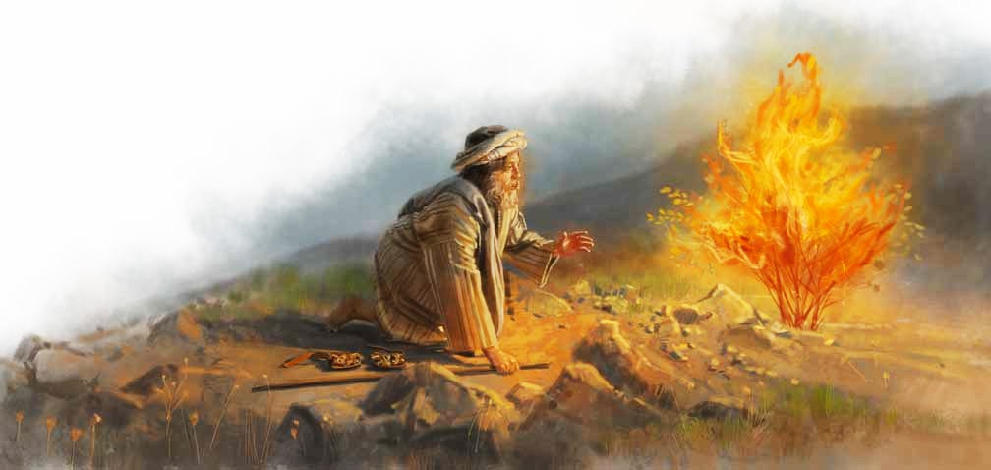
Moises y la zarza
ardiente

Slide 42
Apacentando Moisés las ovejas de Jetro su suegro, sacerdote de Madián, llevó las ovejas a través del desierto, y llegó hasta Horeb, monte de Dios. Y se le apareció el Angel de Jehová en una llama de fuego en medio de una zarza; y él miró, y vio que la zarza ardía en fuego, y la zarza no se consumía.
Exodo 3:1,2.

Slide 43
Entonces Moisés dijo: Iré yo ahora y veré esta grande visión, por qué causa la zarza no se quema. Viendo Jehová que él iba a ver, lo llamó Dios de en medio de la zarza, y dijo: ¡Moisés, Moisés! Y él respondió: Heme aquí. Y dijo: No te acerques; quita tu calzado de tus pies, porque el lugar en que tú estás, tierra santa es.
Exodo 3:3-5.

Slide 44
Y dijo: Yo soy el Dios de tu padre, Dios de Abraham, Dios de Isaac, y Dios de Jacob. Entonces Moisés cubrió su rostro, porque tuvo miedo de mirar a Dios. Dijo luego Jehová: Bien he visto la aflicción de mi pueblo que está en Egipto, y he oído su clamor a causa de sus exactores; pues he conocido sus angustias, y he descendido para librarlos de mano de los egipcios, y sacarlos de aquella tierra a una tierra buena y ancha, a tierra que fluye leche y miel, a los lugares del cananeo, del heteo, del amorreo, del ferezeo, del heveo y del jebuseo.
Exodo 3:6-8.

Slide 45
Pasados cuarenta años, un ángel se le apareció en el desierto del monte Sinaí, en la llama de fuego de una zarza. Entonces Moisés, mirando, se maravilló de la visión; y acercándose para observar, vino a él la voz del Señor: Yo soy el Dios de tus padres, el Dios de Abraham, el Dios de Isaac, y el Dios de Jacob. Y Moisés, temblando, no se atrevía a mirar. Y le dijo el Señor: Quita el calzado de tus pies, porque el lugar en que estás es tierra santa.
Hechos 7:30-35.

Slide 46
Ciertamente he visto la aflicción de mi pueblo que está en Egipto, y he oído su gemido, y he descendido para librarlos. Ahora, pues, ven, te enviaré a Egipto. A este Moisés, a quien habían rechazado, diciendo: ¿Quién te ha puesto por gobernante y juez?, a éste lo envió Dios como gobernante y libertador por mano del ángel que se le apareció en la zarza.
Hechos 7:30-35.

Slide 47
El ángel de Jehová subió de Gilgal a Boquim, y dijo: Yo os saqué de Egipto, y os introduje en la tierra de la cual había jurado a vuestros padres, diciendo: No invalidaré jamás mi pacto con vosotros, con tal que vosotros no hagáis pacto con los moradores de esta tierra, cuyos altares habéis de derribar; mas vosotros no habéis atendido a mi voz. ¿Por qué habéis hecho esto?
Jueces 2:1,2.

Slide 48
Por tanto, yo también digo: No los echaré de delante de vosotros, sino que serán azotes para vuestros costados, y sus dioses os serán tropezadero. Cuando el ángel de Jehová habló estas palabras a todos los hijos de Israel, el pueblo alzó su voz y lloró.
Jueces 2:3,4.

Slide 49
El angel
e
Israel

Slide 50
He aquí yo envío mi Angel delante de ti para que te guarde en el camino, y te introduzca en el lugar que yo he preparado. Guárdate delante de él, y oye su voz; no le seas rebelde; porque él no perdonará vuestra rebelión, porque mi nombre está en él. Pero si en verdad oyeres su voz e hicieres todo lo que yo te dijere, seré enemigo de tus enemigos, y afligiré a los que te afligieren.
Exodo 23:20-22.

Slide 51
Yo Jehová; este es mi nombre; y a otro no daré mi gloria, ni mi alabanza a esculturas.
Isaias 42:7

Slide 52
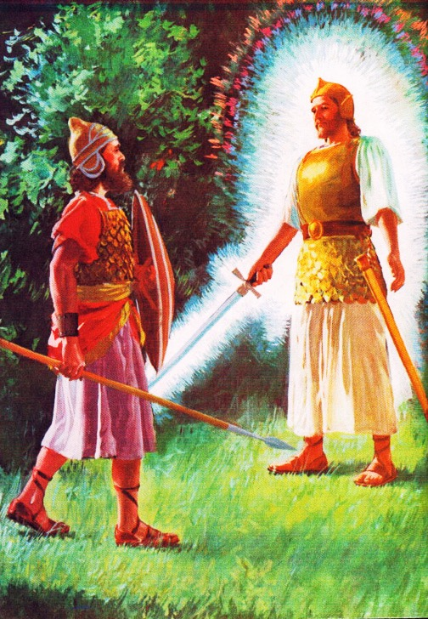
Josue y el
Principe del ejercito

Slide 53
Estando Josué cerca de Jericó, alzó sus ojos y vio un varón que estaba delante de él, el cual tenía una espada desenvainada en su mano. Y Josué, yendo hacia él, le dijo: ¿Eres de los nuestros, o de nuestros enemigos? El respondió: No; mas como Príncipe del ejército de Jehová he venido ahora. Entonces Josué, postrándose sobre su rostro en tierra, le adoró; y le dijo: ¿Qué dice mi Señor a su siervo? Y el Príncipe del ejército de Jehová respondió a Josué: Quita el calzado de tus pies, porque el lugar donde estás es santo. Y Josué así lo hizo.
Josue 5:13-15.

Slide 54
El Angel y Gedeon

Slide 55
Y vino el ángel de Jehová, y se sentó debajo de la encina que está en Ofra, la cual era de Joás abiezerita; y su hijo Gedeón estaba sacudiendo el trigo en el lagar, para esconderlo de los madianitas. Y el ángel de Jehová se le apareció, y le dijo: Jehová está contigo, varón esforzado y valiente.
Jueces 6:11,12.

Slide 56
Y Gedeón le respondió: Ah, señor mío, si Jehová está con nosotros, ¿por qué nos ha sobrevenido todo esto? ¿Y dónde están todas sus maravillas, que nuestros padres nos han contado, diciendo: ¿No nos sacó Jehová de Egipto? Y ahora Jehová nos ha desamparado, y nos ha entregado en mano de los madianitas. Y mirándole Jehová, le dijo: Ve con esta tu fuerza, y salvarás a Israel de la mano de los madianitas. ¿No te envío yo?
Jueces 6:13,14.

Slide 57
Entonces el ángel de Dios le dijo: Toma la carne y los panes sin levadura, y ponlos sobre esta peña, y vierte el caldo. Y él lo hizo así. Y extendiendo el ángel de Jehová el báculo que tenía en su mano, tocó con la punta la carne y los panes sin levadura; y subió fuego de la peña, el cual consumió la carne y los panes sin levadura. Y el ángel de Jehová desapareció de su vista.
Jueces 6:20,21.

Slide 58
Viendo entonces Gedeón que era el ángel de Jehová, dijo: Ah, Señor Jehová, que he visto al ángel de Jehová cara a cara. Pero Jehová le dijo: Paz a ti; no tengas temor, no morirás.
Jueces 6:22,23.

Slide 59
El Angel y Manoa

Slide 60
Los hijos de Israel volvieron a hacer lo malo ante los ojos de Jehová; y Jehová los entregó en mano de los filisteos por cuarenta años. Y había un hombre de Zora, de la tribu de Dan, el cual se llamaba Manoa; y su mujer era estéril, y nunca había tenido hijos. A esta mujer apareció el ángel de Jehová, y le dijo: He aquí que tú eres estéril, y nunca has tenido hijos; pero concebirás y darás a luz un hijo.
Jueces 13:1-3.

Slide 61
la mujer vino y se lo contó a su marido, diciendo: Un varón de Dios vino a mí, cuyo aspecto era como el aspecto de un ángel de Dios, temible en gran manera; y no le pregunté de dónde ni quién era, ni tampoco él me dijo su nombre. Y me dijo: He aquí que tú concebirás, y darás a luz un hijo; por tanto, ahora no bebas vino, ni sidra, ni comas cosa inmunda, porque este niño será nazareo a Dios desde su nacimiento hasta el día de su muerte.
Jueces 13:6,7.

Slide 62
Entonces dijo Manoa al ángel de Jehová: ¿Cuál es tu nombre, para que cuando se cumpla tu palabra te honremos? Y el ángel de Jehová respondió: ¿Por qué preguntas por mi nombre, que es admirable?
Jueces 13:17,18.

Slide 63
Y Manoa tomó un cabrito y una ofrenda, y los ofreció sobre una peña a Jehová; y el ángel hizo milagro ante los ojos de Manoa y de su mujer. Porque aconteció que cuando la llama subía del altar hacia el cielo, el ángel de Jehová subió en la llama del altar ante los ojos de Manoa y de su mujer, los cuales se postraron en tierra.
Jueces 13:19-21.

Slide 64
Y el ángel de Jehová no volvió a aparecer a Manoa ni a su mujer. Entonces conoció Manoa que era el ángel de Jehová. Y dijo Manoa a su mujer: Ciertamente moriremos, porque a Dios hemos visto.
Jueces 13:21,22.

Slide 65
David y el Censo de Israel

Slide 66
Volvió a encenderse la ira de Jehová contra Israel, e incitó a David contra ellos a que dijese: Ve, haz un censo de Israel y de Judá. Y dijo el rey a Joab, general del ejército que estaba con él: Recorre ahora todas las tribus de Israel, desde Dan hasta Beerseba, y haz un censo del pueblo, para que yo sepa el número de la gente. Joab respondió al rey: Añada Jehová tu Dios al pueblo cien veces tanto como son, y que lo vea mi señor el rey; mas ¿por qué se complace en esto mi señor el rey? Pero la palabra del rey prevaleció sobre Joab y sobre los capitanes del ejército. Salió, pues, Joab, con los capitanes del ejército, de delante del rey, para hacer el censo del pueblo de Israel.
2 Samuel 24:1-4.

Slide 67
Y por la mañana, cuando David se hubo levantado, vino palabra de Jehová al profeta Gad, vidente de David, diciendo: Ve y di a David: Así ha dicho Jehová: Tres cosas te ofrezco; tú escogerás una de ellas, para que yo la haga. Vino, pues, Gad a David, y se lo hizo saber, y le dijo: ¿Quieres que te vengan siete años de hambre en tu tierra? ¿o que huyas tres meses delante de tus enemigos y que ellos te persigan? ¿o que tres días haya peste en tu tierra? Piensa ahora, y mira qué responderé al que me ha enviado.
2 Samuel 24:11-13.

Slide 68
Y Jehová envió la peste sobre Israel desde la mañana hasta el tiempo señalado; y murieron del pueblo, desde Dan hasta Beerseba, setenta mil hombres. Y cuando el ángel extendió su mano sobre Jerusalén para destruirla, Jehová se arrepintió de aquel mal, y dijo al ángel que destruía al pueblo: Basta ahora; detén tu mano. Y el ángel de Jehová estaba junto a la era de Arauna jebuseo.Y David dijo a Jehová, cuando vio al ángel que destruía al pueblo: Yo pequé, yo hice la maldad; ¿qué hicieron estas ovejas? Te ruego que tu mano se vuelva contra mí, y contra la casa de mi padre.
2 Samuel 24:15-17.

Slide 69
Zacarias
y el Angel

Slide 70
En el octavo mes del año segundo de Darío, vino palabra de Jehová al profeta Zacarías hijo de Berequías, hijo de Iddo, diciendo: Se enojó Jehová en gran manera contra vuestros padres. Diles, pues: Así ha dicho Jehová de los ejércitos: Volveos a mí, dice Jehová de los ejércitos, y yo me volveré a vosotros, ha dicho Jehová de los ejércitos.
Zacarias 1:1-3.

Slide 71
A los veinticuatro días del mes undécimo, que es el mes de Sebat, en el año segundo de Darío, vino palabra de Jehová al profeta Zacarías hijo de Berequías, hijo de Iddo, diciendo: Vi de noche, y he aquí un varón que cabalgaba sobre un caballo alazán, el cual estaba entre los mirtos que había en la hondura; y detrás de él había caballos alazanes, overos y blancos.Entonces dije: ¿Qué son éstos, señor mío? Y me dijo el ángel que hablaba conmigo: Yo te enseñaré lo que son éstos.
Zacarias 1:7-9.

Slide 72
Y aquel varón que estaba entre los mirtos respondió y dijo: Estos son los que Jehová ha enviado a recorrer la tierra. Y ellos hablaron a aquel ángel de Jehová que estaba entre los mirtos, y dijeron: Hemos recorrido la tierra, y he aquí toda la tierra está reposada y quieta.
Zacarias 1:10,11.

Slide 73
Respondió el ángel de Jehová y dijo: Oh Jehová de los ejércitos, ¿hasta cuándo no tendrás piedad de Jerusalén, y de las ciudades de Judá, con las cuales has estado airado por espacio de setenta años? Y Jehová respondió buenas palabras, palabras consoladoras, al ángel que hablaba conmigo.
Zacarias 1:12,13.

Slide 74
Me mostró al sumo sacerdote Josué, el cual estaba delante del ángel de Jehová, y Satanás estaba a su mano derecha para acusarle. Y dijo Jehová a Satanás: Jehová te reprenda, oh Satanás; Jehová que ha escogido a Jerusalén te reprenda. ¿No es éste un tizón arrebatado del incendio?
Zacarias 3:1,2.

Slide 75
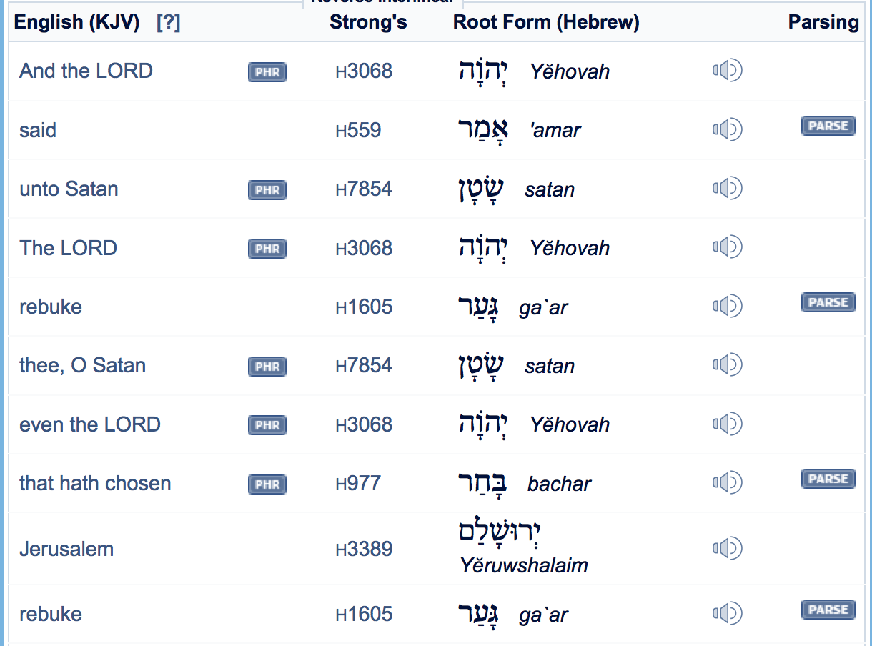

Slide 76
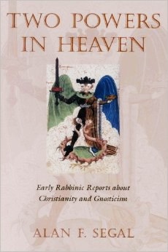

Slide 77
Felipe le dijo: Señor, muéstranos el Padre, y nos basta. Jesús le dijo: ¿Tanto tiempo hace que estoy con vosotros, y no me has conocido, Felipe? El que me ha visto a mí, ha visto al Padre; ¿cómo, pues, dices tú: Muéstranos el Padre?
Juan 14:8,9.

Slide 78
Le dijo Tomás: Señor, no sabemos a dónde vas; ¿cómo, pues, podemos saber el camino? Jesús le dijo: Yo soy el camino, y la verdad, y la vida; nadie viene al Padre, sino por mí.
Juan 14:5,6.

Slide 79
Que si confesares con tu boca al Señor Jesús, y creyeres en tu corazón que Dios le levantó de los muertos, serás salvo.
Romanos 10:9

Slide 80
Mas a todos los que le recibieron, a los que creen en su nombre, les dio potestad de ser hechos hijos de Dios…
Juan 1:12

